Slide 1
Kreative Infostände Beispiel
Workshop 1. Juli

Slide 2
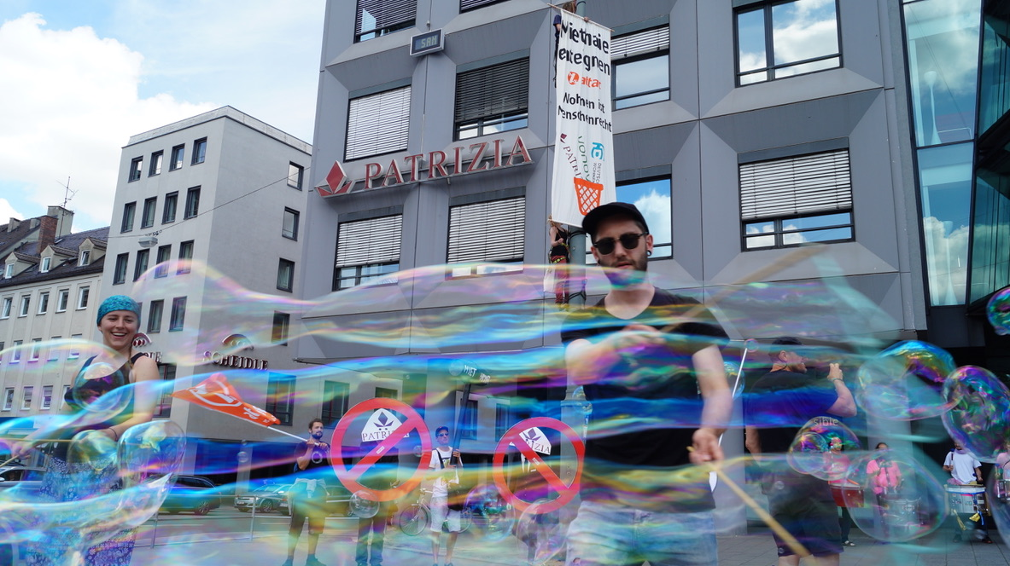
Kreative Infostände mit Seifenblasen
Workshop 1. Juli

Slide 3
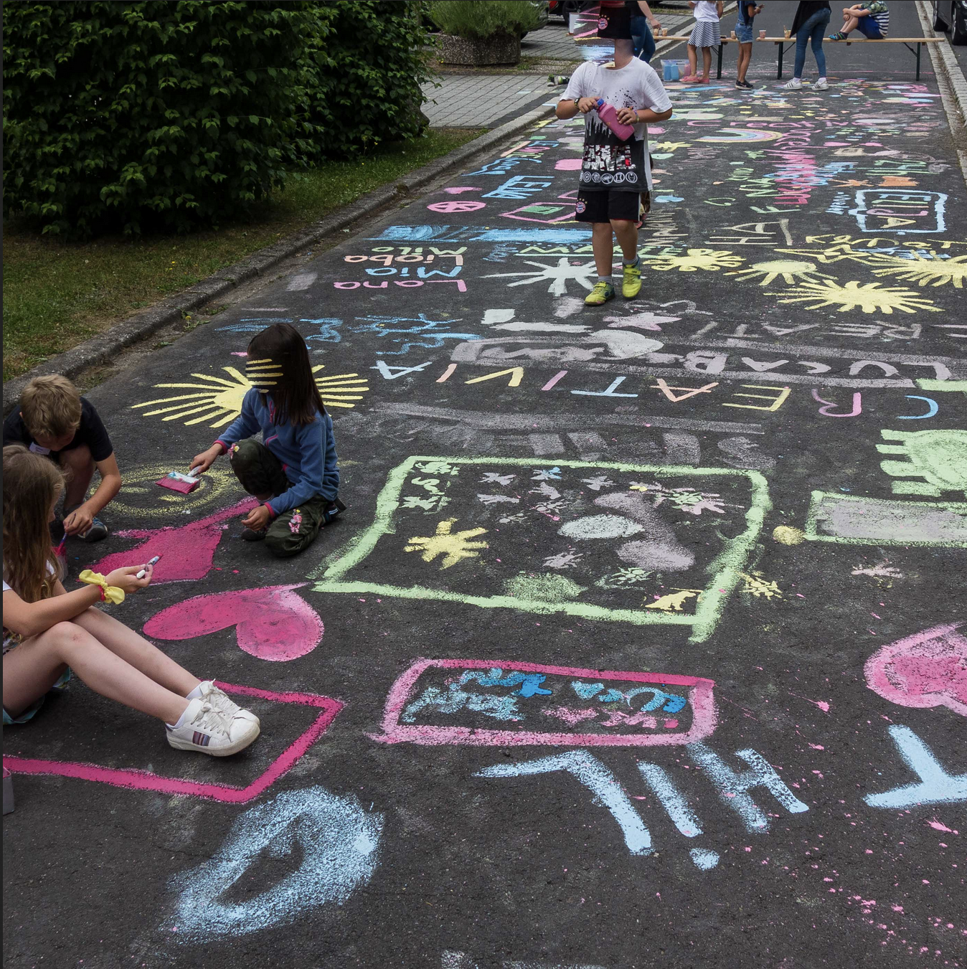
Kreative Infostände mit Kreide
Workshop 1. Juli

Slide 4
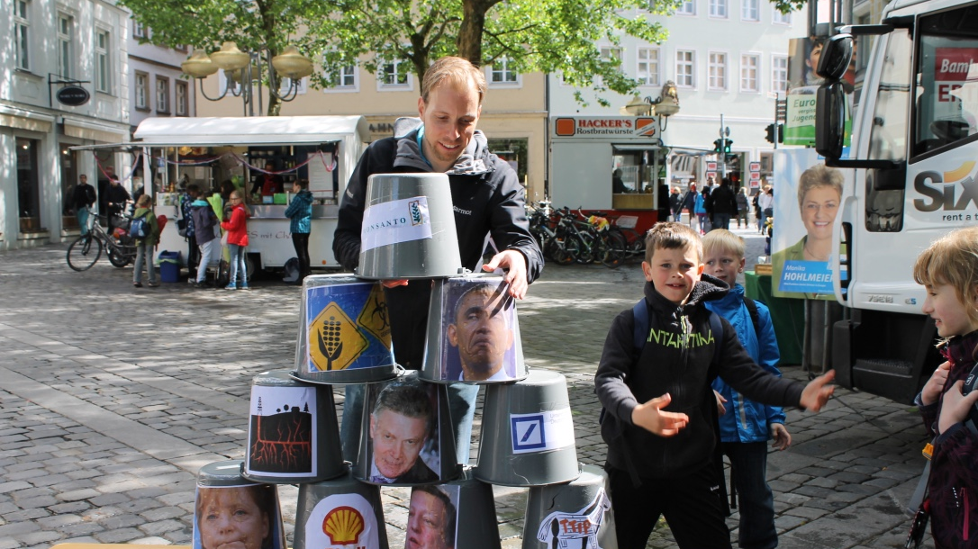
Kreative Infostände mit Eimer-Dosenwerfen
Workshop 1. Juli

Slide 5
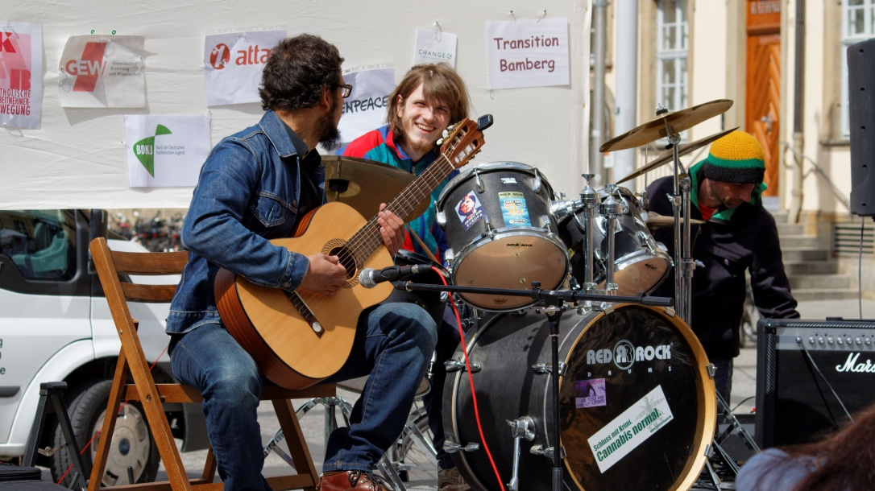
Kreative Infostände mit Musik
Workshop 1. Juli

Slide 6
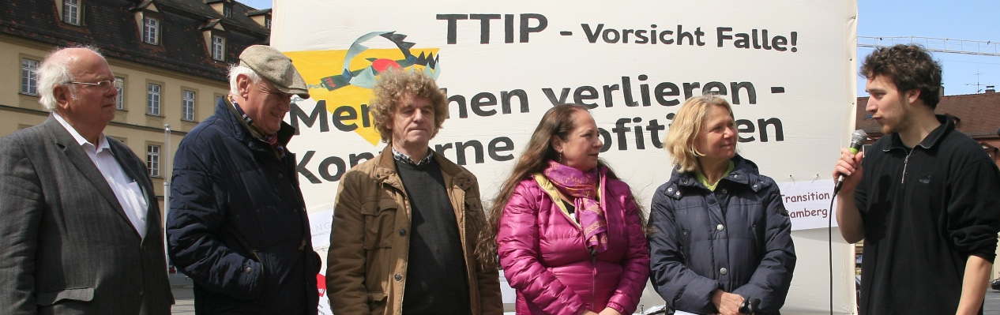
Kreative Infostände mit Interviews
Workshop 1. Juli

Slide 7
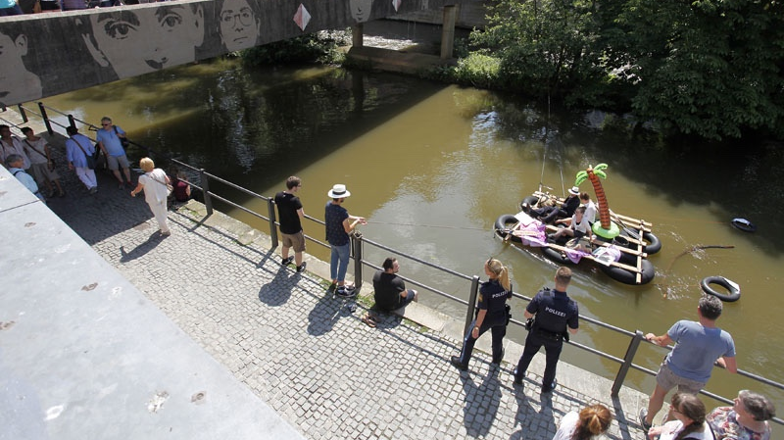
Kreative Infostände mit Aktion
Workshop 1. Juli

Slide 8
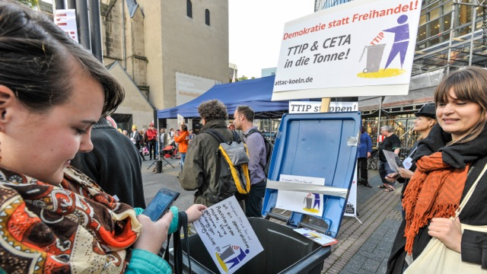
Kreative Infostände mit Aktion
Workshop 1. Juli

Slide 9
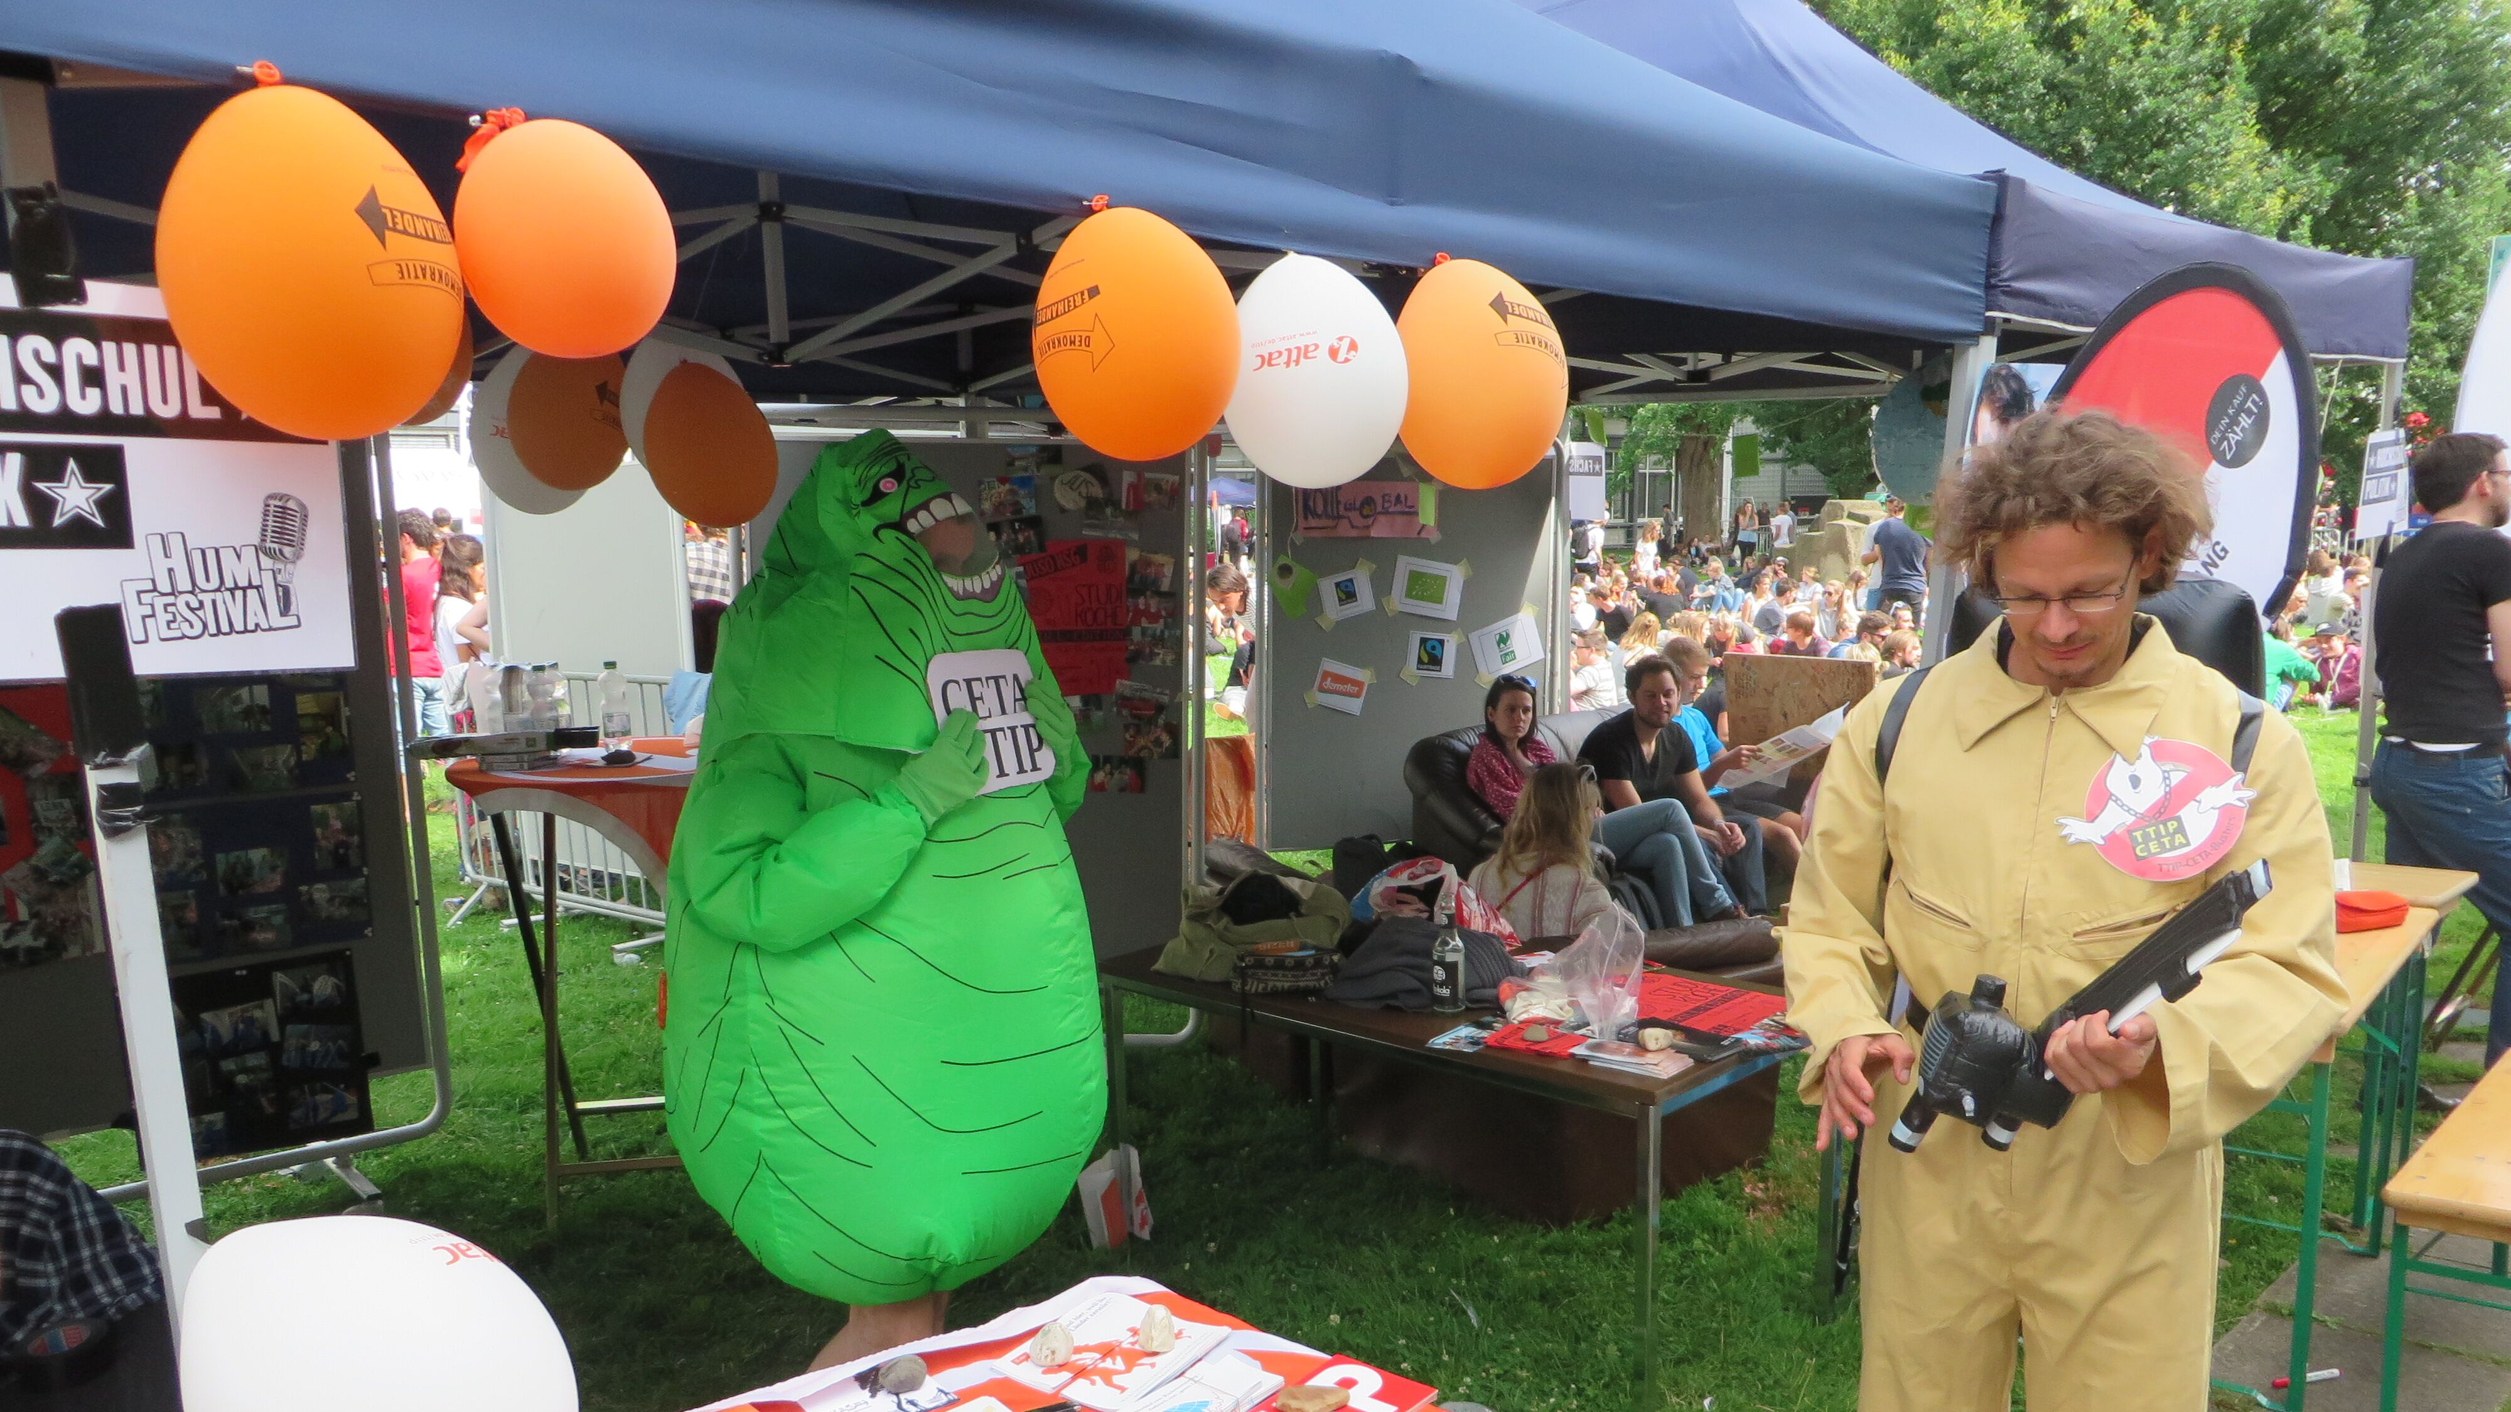
Kreative Infostände mit Verkleidung
Workshop 1. Juli

Slide 10
Kreative Infostände mit Deko und Getränken
Workshop 1. Juli

